Slide 1



Gestión Analítica –
CRISP-DM y ASUM-DM

Slide 2

Agenda
CRISP-DM
ASUM-DM
Principios de MLOps

Slide 3



Objetivo

Slide 4

CRISP-DM
• Proceso estándar intersectorial para la minería de datos
• Iniciado por 3 miembros de la industria en 1996:
- Daimler-Chrysler, SPSS (entonces ISL), NCR
- Publicado en 1999
- Más de 200 miembros se unieron:
- Pete Chapman (NCR), Julian Clinton (SPSS),
Randy Kerber (NCR), Thomas Khabaza (SPSS),
Thomas Reinartz (DaimlerChrysler),
Colin Shearer (SPSS), Rüdiger Wirth (DaimlerChrysler): Guía paso a paso de minería de datos CRISP-DM, 76 págs., 1999

Slide 5
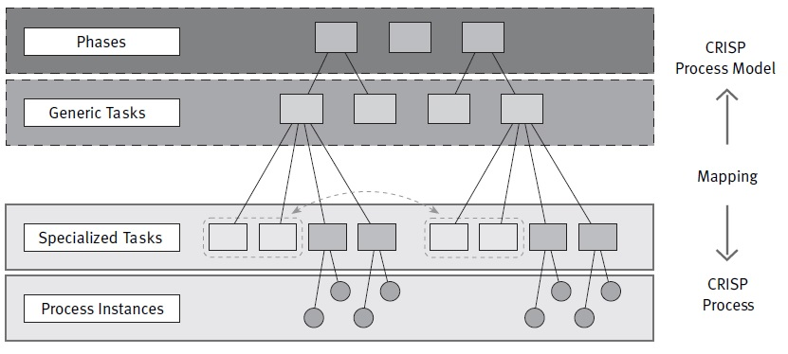

Slide 6
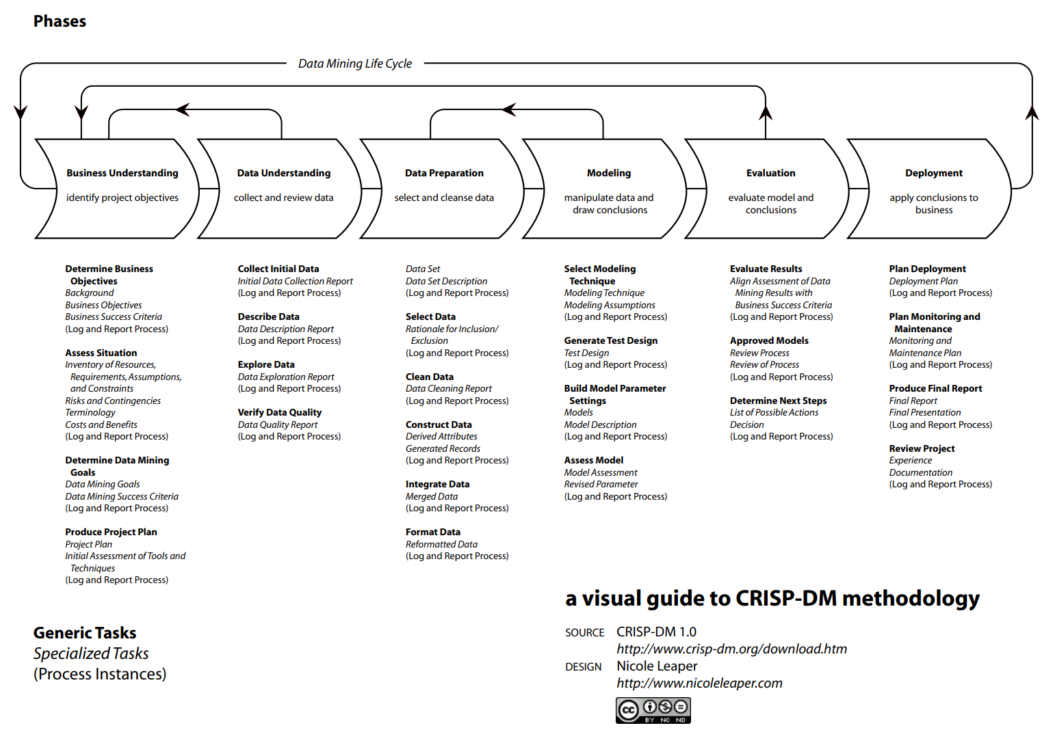

Slide 7
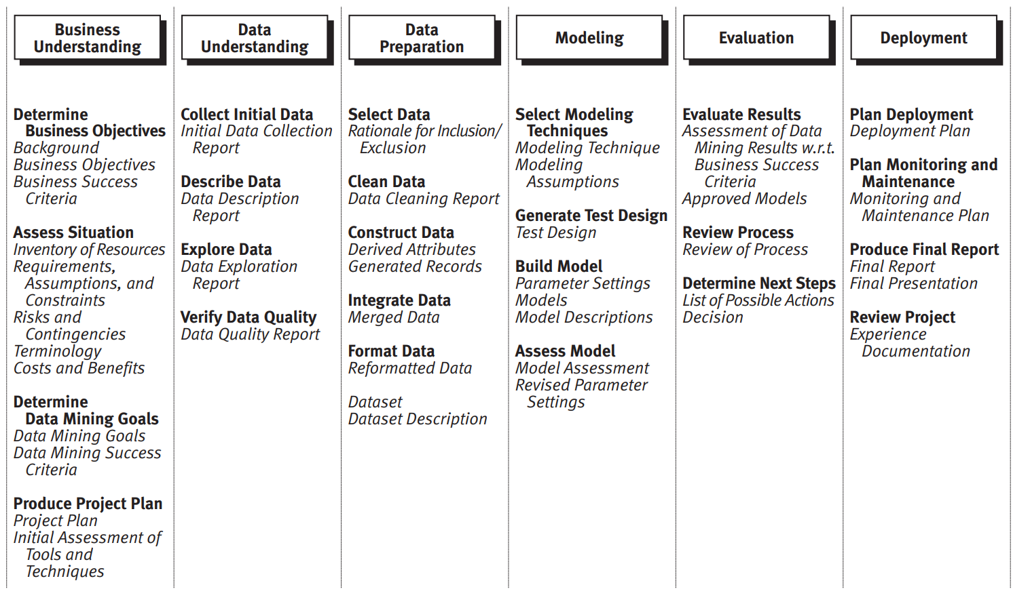

Slide 8
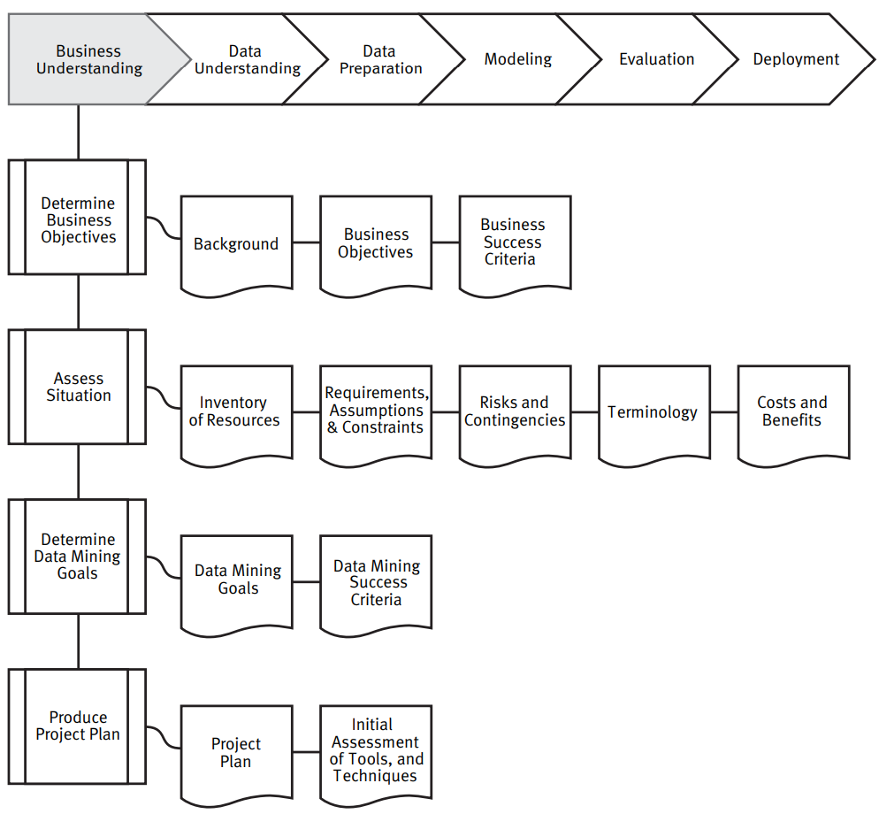

Slide 9

Comprensión del negocio
Tarea 1.1 Determinar los objetivos del negocio:
¿Qué desea lograr el cliente?
Objetivos y limitaciones contrapuestos
Identificar los factores que pueden influir en el resultado final
Riesgo: invertir mucho esfuerzo en obtener las respuestas correctas a preguntas equivocadas.
• 3 Entregables:
- 1.1.1 Antecedentes
- 1.1.2 Objetivos del negocio
- 1.1.3 Criterios de éxito del negocio

Slide 10
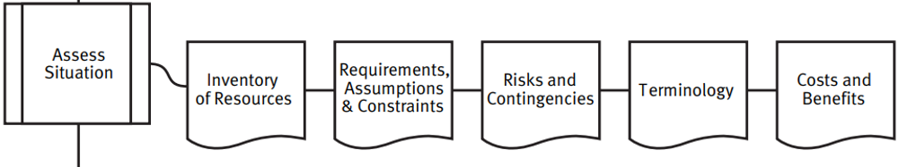
Objetivo del la tarea
Ampliar el entendimiento del contexto: recursos, restricciones, supuestos, riesgos, lenguaje y economía del proyecto.
Preparar insumos concretos para el plan y la meta analítica.
Entregables clave
Inventario de recursos
Personas: expertos de negocio, data engineers, data scientists, seguridad/legales, devops/infra.
Datos: fuentes, tipo (batch/stream), histórico disponible, calidad y permisos.
Cómputo: on-prem / nube (servicios, cuotas, regiones).
Software: herramientas de orquestación, ELT/ETL, QA de datos, modelado, BI.
Requisitos, supuestos y restricciones
Requisitos: tiempos, KPIs de calidad/explicabilidad, compliance, auditoría.
Supuestos: lo que consideramos verdadero (y validaremos).
Restricciones: presupuesto, SLAs, límites técnicos (tamaño, latencia), dependencia de terceros.
Riesgos y contingencias
Lista de riesgos (técnicos, legales, organizacionales) y plan B/C por cada uno.
Terminología
Glosario de negocio (qué significa cada métrica) y de data/minería (términos técnicos con ejemplos del caso).
Costos y beneficios
Estimación en dinero/tiempo: inversión vs. impacto esperado (ingresos, ahorros, riesgo mitigado).

Slide 11
Requisitos, supuestos y restricciones
Requisitos
Go-live MVP en 12 semanas.
Latencia de features online ≤ 2 s; batch diario 6 am.
Trazabilidad y reproducibilidad (time-travel por partición/versión).
Cumplimiento: habeas data (consentimiento), minimización de PII, encriptación at-rest (KMS) y in-transit (TLS).
Supuestos (a validar)
Histórico de aprobaciones/impagos suficiente para entrenar (≥ 100k solicitudes, 18–24 meses).
Estabilidad de esquemas fuente durante el trimestre del proyecto.
Restricciones
Presupuesto cloud mensual tope: COP$50 MM en fase MVP.
Ventana de mantenimiento nocturna (00:00–03:00).
Límite práctico de modelado: datasets de entrenamiento ≤ 300 GB (por costo/tiempo).
Riesgos y contingencias
Esquema cambiante en fuentes (schema drift) : Data contracts + tests de contrato en CI; fallback a vistas compatibilidad.
Brechas de calidad (nulos, outliers, duplicados) : Reglas GE con severidad (WARN/FAIL) y cuarentenas en silver.
Cuotas/Costos cloud excedidos : Muestreo estratificado para entrenamiento; caching intermedio; job sizing.
Dependencia de terceros (API bancos/WhatsApp) : Retries con backoff y colas DLQ; simuladores en pre-prod.
Terminología (mini glosario)
Negocio
Aprobación: decisión de conceder crédito.
PD/PI: probabilidad de default/incumplimiento.
LGD: pérdida dada el incumplimiento.
EAD: exposición al momento del default.
Datos / ML
CDC: captura de cambios (INSERT/UPDATE/DELETE) del transaccional.
Bronze/Silver/Gold: capas cruda/curada/servicio en lakehouse.
Feature store: repositorio versionado de variables para entrenamiento/serving.
Time-travel: consulta a versiones históricas (evitar leakage).
Costos y beneficios (ejemplo numérico)
Costos (MVP 3 meses)
Equipo (4 FTE promedio): COP$140 MM .
Cloud y licencias: US$15k.
Total ≈ US$105k.
Beneficios potenciales
+3% aprobaciones sin subir default (mejor discriminación) ,+ COP$150 MM /mes de margen contribución estimado.
−0,5 pp en PD con LGD 60% y EAD mensual US$50M → ahorro en pérdida esperada:
ΔEL = 0,005 × 0,60 × 50.000.000 = COP$10 MM /mes.
ROI: si se materializa una de las dos palancas, el payback ≈ 1 mes post-MVP.

Slide 12
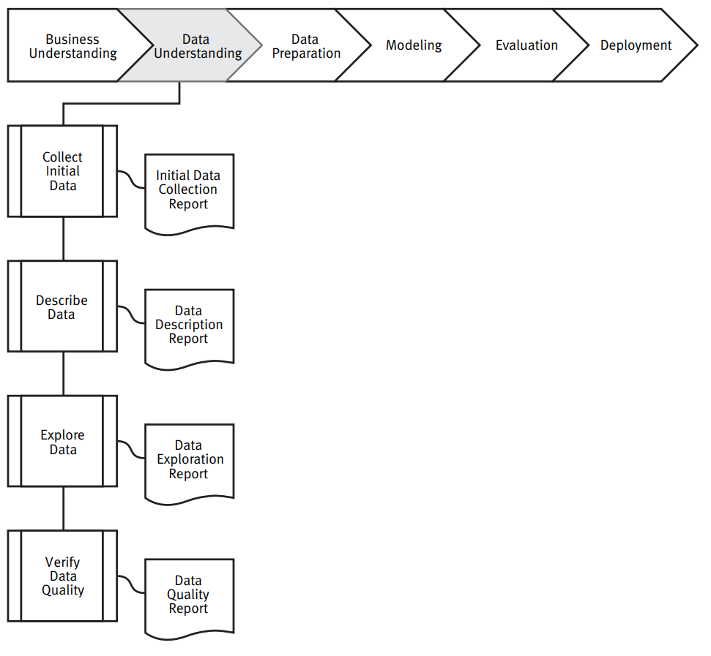

Slide 13
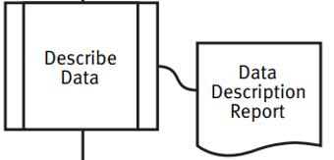
Comprensión de datos
Tarea 2.2: Describir los datos
Resultado 2.2.1: Informe de descripción de datos
• Actividades
- Verificación de tipos y valores de atributos
- Análisis volumétrico de los datos
• Identificación de los datos y el método de captura
• Realización de análisis estadísticos básicos
• Elaboración de informes con tablas y sus relaciones
• Verificación del volumen de datos, número de múltiplos y complejidad
• Verificación específica de entradas de texto libre

Slide 14
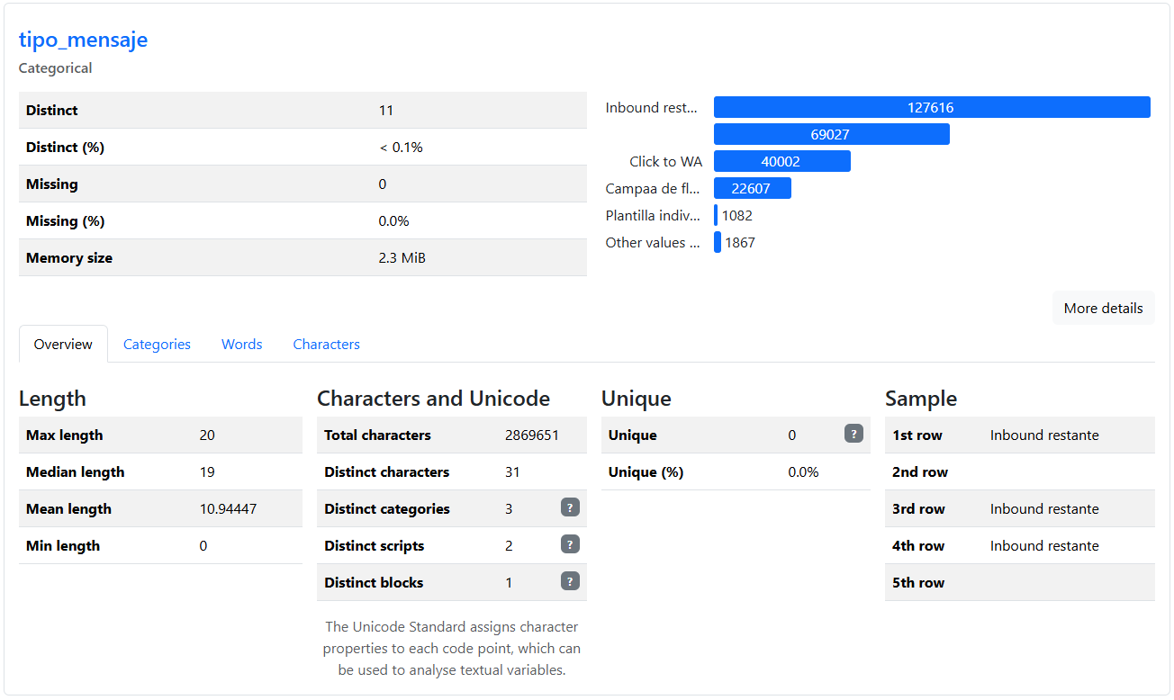
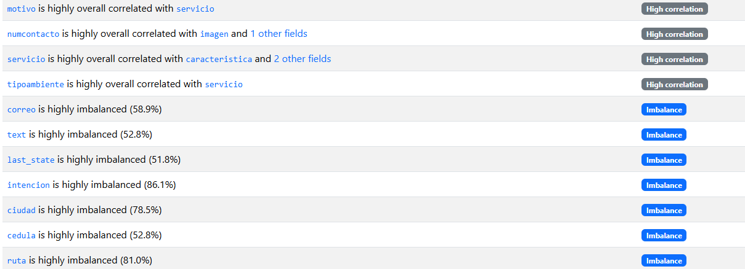
Conclusiones
Cardinalidad baja y dominio claro: tipo_mensaje tiene ~11 categorías y una clase dominante (“Inbound restante”) muy por encima del resto (luego “Click to WA”, “Campaña …”; los demás son marginales). Riesgo de desequilibrio en análisis/modelos; conviene agrupar “colas largas” en Other o usar pesos.
Sin nulos… pero con vacíos: Normalizar "", " " ->NULL.
Alta correlación entre campos:
motivo - servicio (alta),
tipoambiente - servicio (alta),
servicio - caracteristica (+otros),
numcontacto - imagen (+otro). - Redundancia / colinealidad y posible fuga de información si se predice algo relacionado con servicio. Debe seleccionarse una sola variable por clúster o justificar su uso.
Muchos campos desbalanceados: intencion (~86%), ruta (~81%), ciudad (~79%), correo (~59%), text (~53%), last_state (~52%), cedula (~53%). : Métricas por clase (recall/precision macro), class weights o resampling; particiones estratificadas.
Memoria/volumen: tipo_mensaje ocupa ~2.3 MiB y la longitud típica del valor es mediana ≈19 → buen candidato a codificación categórica estable (enum/lookup).
Acciones de ingeniería de datos Limpieza/estandarización
Trim + lower + normalización de tildes; mapear valores raros a Other.
Convertir cadenas vacías a NULL y registrar como missing.
Contrato de datos (dbt/GE)
Regla de integridad: si tipo_mensaje = "Click to WA" ⇒ fuente = "digital".
Test de unicidad en (id_conversacion, timestamp) para evitar duplicados.
Redundancia/corr.
Medir Cramér’s V / Theil’s U entre (motivo, servicio, tipoambiente, característica) y quedarse con 1–2 (o construir una dimensión jerárquica única servicio_nivel1/nivel2).
Desbalance
Class weights o SMOTE (si aplica) y split estratificado por intencion y tipo_mensaje.
En reporting, usar tasas por 1k eventos para campos muy sesgados.
Modelado/feature store
Reducir cardinalidad: tipo_mensaje_grupo = {inbound, click_to_wa, campaña, plantilla, other}.
One-hot/target encoding regul. para categorías principales; Other como catch-all.
Gobernanza/observabilidad
Monitorear drift de categorías (aparición de nuevos tipo_mensaje) y frecuencia de vacíos.
Alertas si la clase dominante de intencion > 90% en la última semana.

Slide 17
Definiciones
• Conceptos: elementos que se pueden aprender
- Ej.: lista de temas para textos, clasificación de correos electrónicos como spam/no spam,
grupos de animales similares, subgrupos en una red social,
correlación entre tabaquismo y cáncer de pulmón, etc.
• Instancia: ejemplo de un concepto, dato
- Ej.: documentos de texto individuales; animales; nodos de redes sociales;
personas
• Atributo: medida/descripción de una instancia
- Ej.: texto descrito por BOW usando TF-IDF;
animales descritos por características como número de patas, pelaje/plumas, alimentación;
nodos de redes sociales representados por sus conexiones con otros nodos;
personas descritas por sus hábitos de tabaquismo y grado de cáncer.

Slide 18
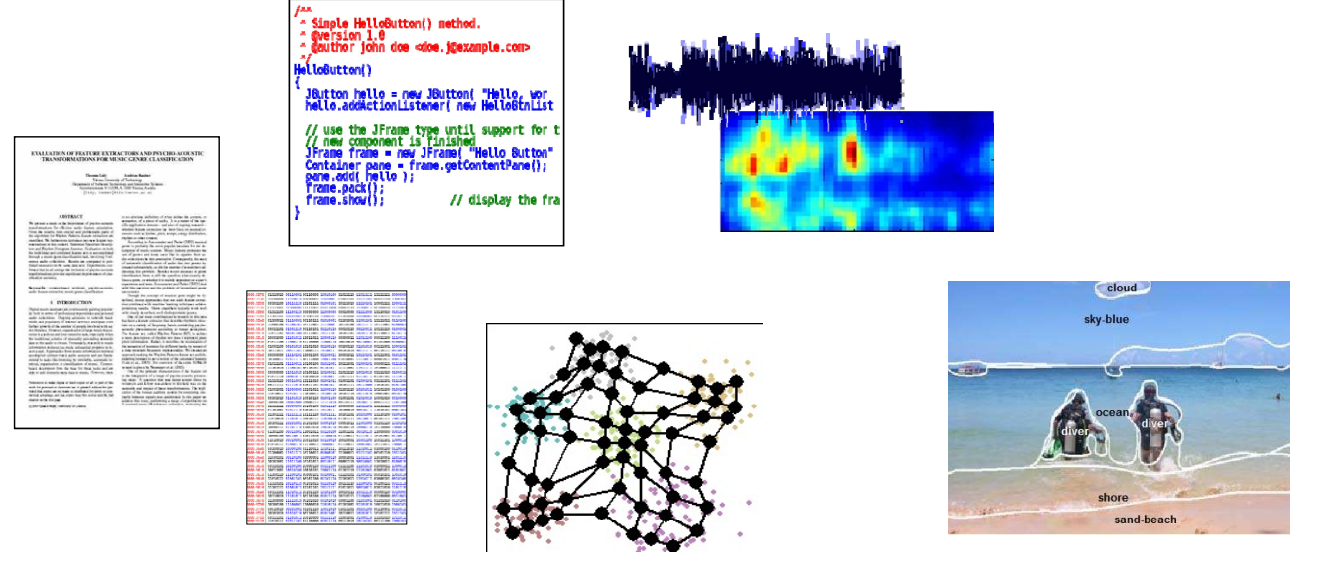
Las instancias se describen mediante atributos.
▪ ¿Qué tipos de atributos existen para los diferentes tipos de datos?

Slide 19
Las instancias se describen mediante atributos.
¿Qué tipos de atributos existen para los diferentes tipos de datos?
4 tipos principales:
- Nominal
- Ordinal
- Intervalo
- Razón
Diferentes representaciones:
- Archivo plano
- Estructuras complejas (puede ser necesario aplanarlas)
Influye en la elección de algoritmos de aprendizaje automático.
Nominal
• Del latín «nombre»
• Etiquetas distintas de un vocabulario definido
• Clasificación: las etiquetas de clase son valores nominales
- Música: géneros (jazz, pop, rock, etc.)
- Texto: spam/no spam; deportes, política, clima; reportaje, entrevista
• Los atributos también pueden ser nominales
- Personas: color de ojos, color de pelo, ciudad de nacimiento
- Los atributos nominales pueden ser numéricos
(p. ej., código postal, codificaciones numéricas de categorías)
• Matemáticas: ¡solo igualdad!
(¡No se restan códigos postales!)

Slide 20
4. Razón
• Valores continuos, punto cero definido
• Generalmente se representan como números reales
- Minería de texto: BOW usando tfxidf
- Imágenes: histogramas de color
- Audio: características extraídas del espectro de frecuencia
- Mediciones de sensores
• ¡No se pueden usar como etiquetas de clase! (-> discretización o regresión)
• Matemáticas: se permiten todas las operaciones
2. Ordinal (también conocida como categórica)
▪ Impone un orden a categorías discretas
▪ Pero: ¡no se define ninguna distancia!
▪ Etiquetas distintas de un vocabulario definido, numéricas o de texto
- Temperatura: frío < fresco < templado < caliente < muy caliente
- Calificaciones: A > B > C > D > E > F; 1 > 2 > 3 > 4 > 5
▪ Matemáticas: orden: mayor, menor, igual
¡sin sumas ni restas!
3. Intervalo
• Elementos ordenados con una distancia fija entre ellos
• Valores discretos o continuos
• Etiquetas distintas de un vocabulario definido, numéricas o de texto
- Tiempo: año -> se puede calcular la diferencia
entre 2011 y 2018
- Niveles de dolor
• Matemáticas:
- Ordenación: mayor, menor, igual
- Diferencia/distancia -> resta
- ¡No se permiten sumas! (El año 2011 más el año 2018 no tienen sentido)
(Nota: 3 años de licenciatura + 2 años de máster + 3 años de doctorado sí tienen sentido; ¡se trata de un tipo de atributo diferente!)
Determinar explícitamente:
- Tipo de atributo
- Significado (valores especiales)
- Codificación
- Rangos de valores

Slide 21
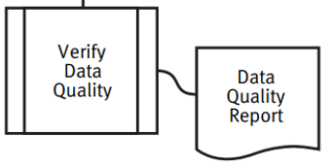
2. Comprensión de datos
Tarea 2.4: Verificar la calidad de los datos:
Salida 2.4.1: Informe de calidad de los datos
• Actividades
- Revisar los atributos
• Identificar valores especiales y catalogar su significado
• Verificar la cobertura (p. ej., ¿están representados todos los valores posibles?)
• Verificar que los significados de los atributos y los valores que contienen sean coherentes
• Identificar atributos faltantes y campos vacíos
• Determinar el significado de los datos faltantes. ¿Por qué faltan?
• Buscar atributos con valores diferentes que tengan significados similares
(p. ej., "bajo en grasa" vs. "dieta", usado en diferentes lugares/momentos)
• Verificar la ortografía y el formato de los valores
Comprobar si hay desviaciones y determinar si se trata de ruido o si podrían indicar un fenómeno interesante.
• Verificar la plausibilidad de los valores(p. ej., que todos los campos tengan valores iguales o casi iguales).
• Revisar los atributos que den respuestas que contradigan el sentido común (p. ej., adolescentes con altos ingresos, a menos que el conjunto de datos contenga influencers de YouTube o millonarios de startups).
• Si se trata de archivos planos, comprobar el delimitador utilizado y la coherencia entre los atributos.
• Si se trata de archivos planos, comprobar el número de campos en cada registro para ver si coinciden.

Slide 22
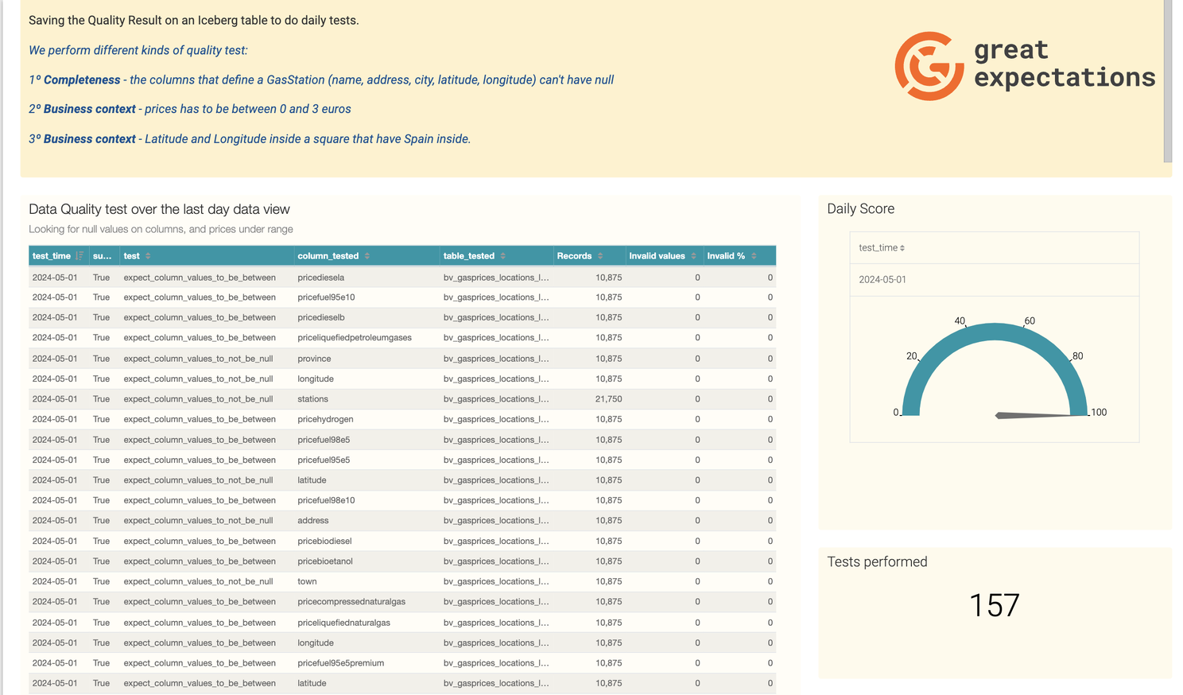

Slide 23
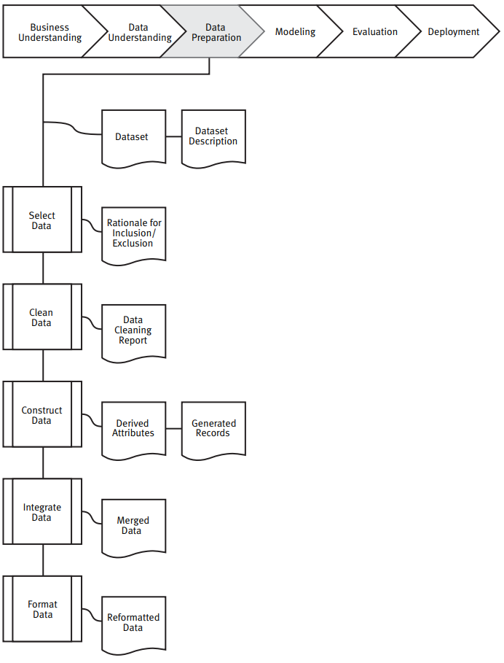

Slide 24
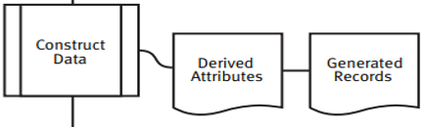
3. Preparación de datos
Tarea 3.3: Construcción de datos
Salida 3.3.1: Atributos derivados
• Actividades
- Transformación a diferentes tipos de atributos (agrupamiento, codificación 1 a n, etc.)
- Determinación de si se debe normalizar algún atributo
(p. ej., algoritmo de agrupamiento k-means con edad e ingresos)
- ¿Cómo se pueden construir o imputar los atributos faltantes?
Determinación del tipo de construcción (p. ej., agregación, promedio, inducción)
- Adición de nuevos atributos a los datos disponibles
- Consideración de la adición de nueva información sobre la importancia relativa de los atributos
mediante la adición de nuevos atributos (p. ej., normalización ponderada)

Slide 25
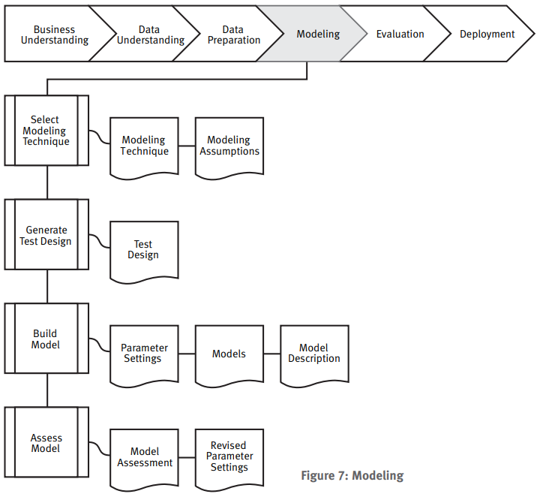

Slide 26
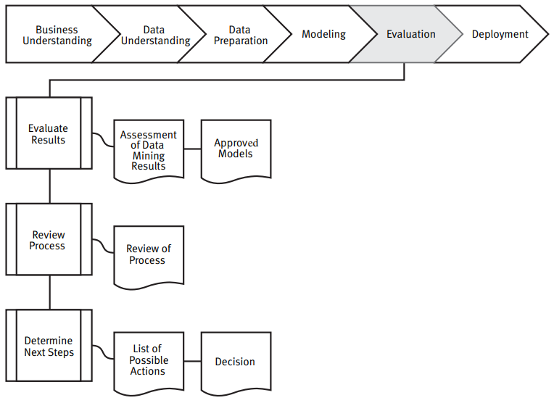

Slide 27
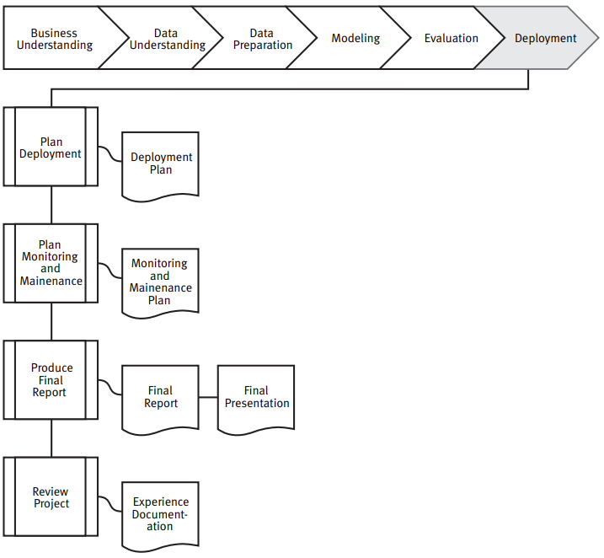

Slide 28
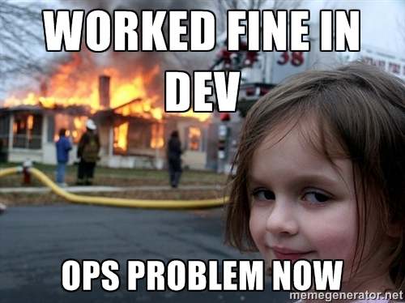

¡¡La Raíz de todos los males!!

Slide 29
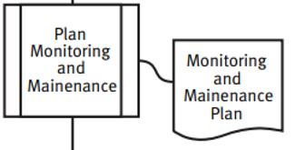
6. Despliegue
Tarea 6.2: Planificar la monitorización y el mantenimiento
• Objetivo:
- La monitorización y el mantenimiento son esenciales para el uso continuo.
- Monitorizar la deriva de datos, el sesgo, etc.
- ¡Debe ser (semi)automatizado!
- Estrategia de mantenimiento
- Evitar periodos innecesariamente largos de uso incorrecto de los resultados de la minería de datos
- ¿Qué hacer si el sistema presenta un comportamiento anómalo?
(¿Es posible desconectarlo?)
• Resultado 6.2.1: Plan de monitorización y mantenimiento
- Resumir la estrategia de monitorización y mantenimiento, incluyendo
los pasos necesarios y cómo llevarlos a cabo.
• Actividades
- Verificar los aspectos dinámicos (es decir, ¿qué podría cambiar en el entorno?)
- Decidir cómo se supervisará la precisión, los errores, etc.
- Determinar cuándo el resultado o el modelo ya no se deben usar
- Identificar los criterios (validez, umbral de precisión, nuevos datos, cambios en el dominio de aplicación, etc.) y qué debe suceder si el modelo o el resultado ya no se pueden usar
(actualizar el modelo, configurar un nuevo proyecto de minería de datos, etc.).
- ¿Cambiarán con el tiempo los objetivos comerciales del uso del modelo?
- Desarrollar un plan de supervisión y mantenimiento

Slide 30
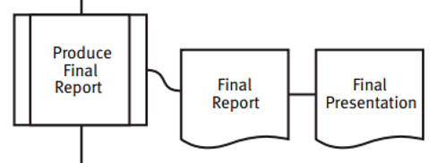
6. Despliegue
Tarea 6.3: Elaborar el informe final
Resultado 6.3.2: Presentación final
• Presentación(es) final(es) para resumir el proyecto
• Dirigida(s) al patrocinador principal, partes interesadas clave, relaciones públicas, etc.
• Actividades
- Definir el público objetivo de la presentación
- Seleccionar los elementos del informe final que se incluirán en la presentación
- Comunicar con claridad, dirigiéndose al público objetivo
- Formación y asistencia en el despliegue
- Gestión de expectativas: ¡tareas en marcha!

Slide 31
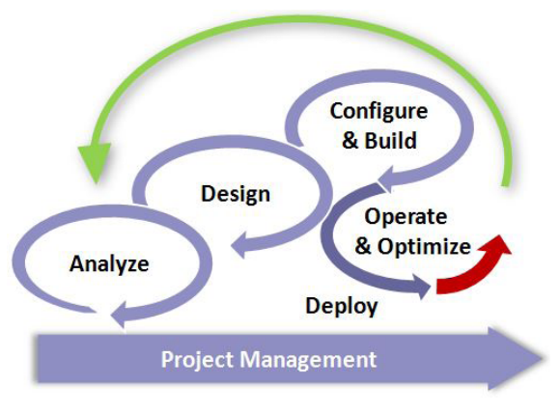
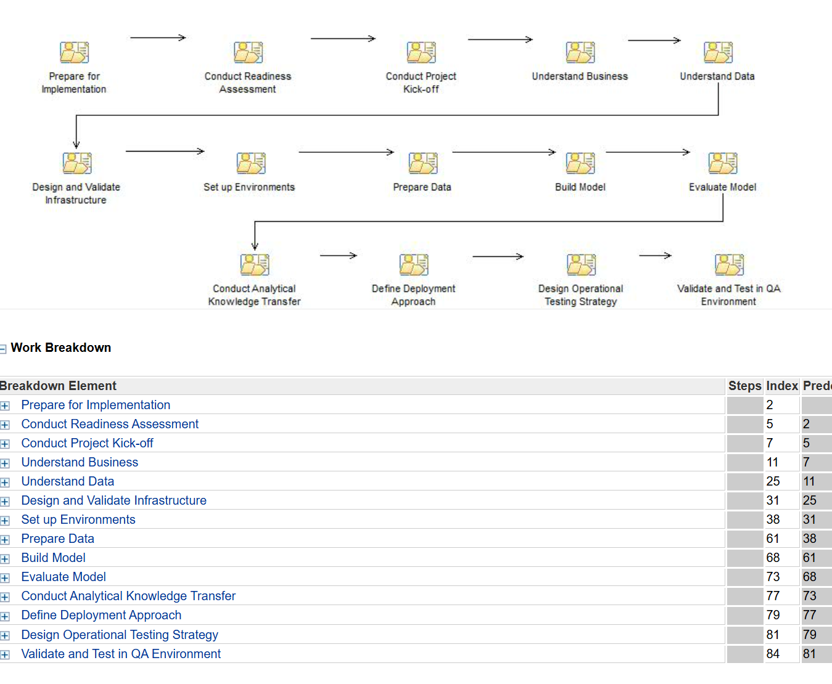
ASUM-DM
- Soluciones analíticas: Método unificado para la minería de datos y el análisis predictivo
Extensión de CRISP-DM de IBM
- Aspectos de infraestructura y operaciones
- Gestión de proyectos
- Despliegue
http://i2t.icesi.edu.co/ASUM-DM_External/cognos.external.asum-DM_Teaser/deliveryprocesses/ASUM-DM_8A5C87D5.html_wbs.html?proc=_0eKIHlt6EeW_y7k3h2HTng&path=_0eKIHlt6EeW_y7k3h2HTng

Slide 32
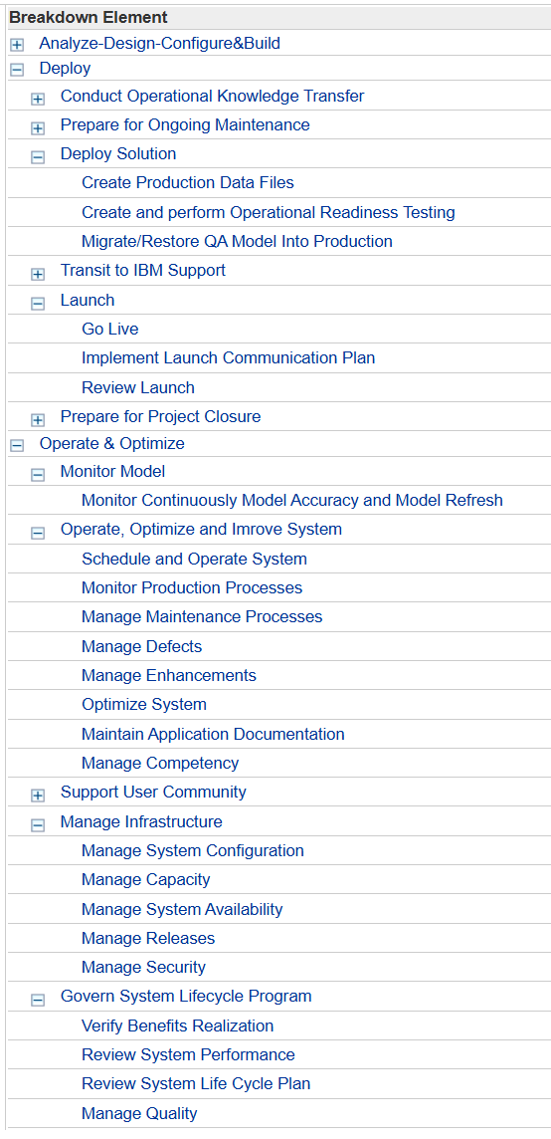

Slide 33
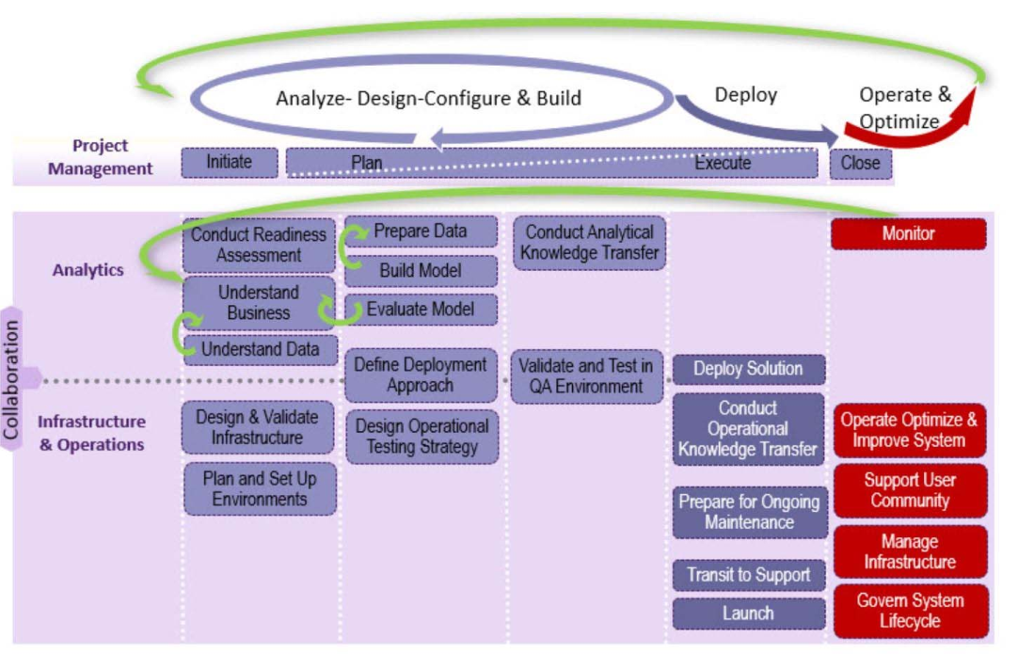

Slide 34
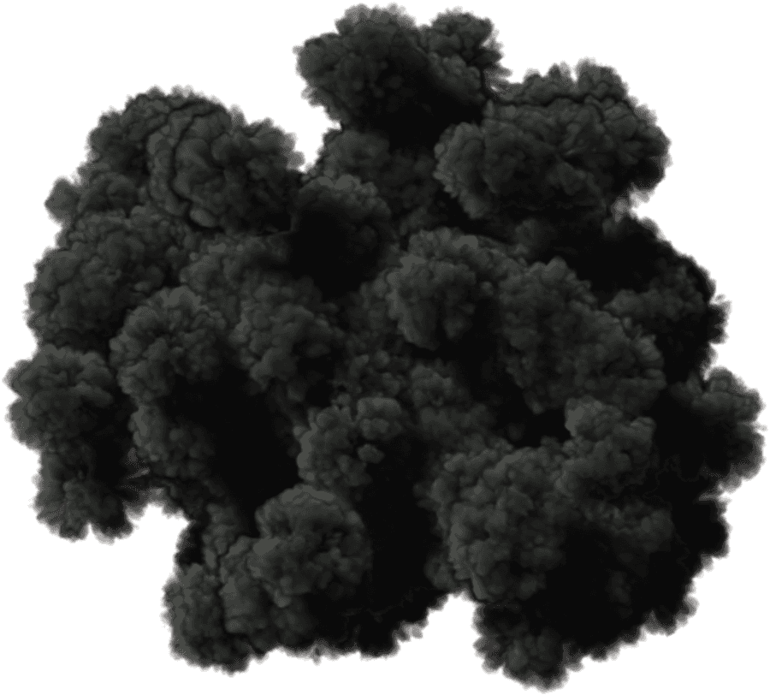

Slide 35
Principios de MLOps
https://ml-ops.org/content/mlops-principles

Slide 36
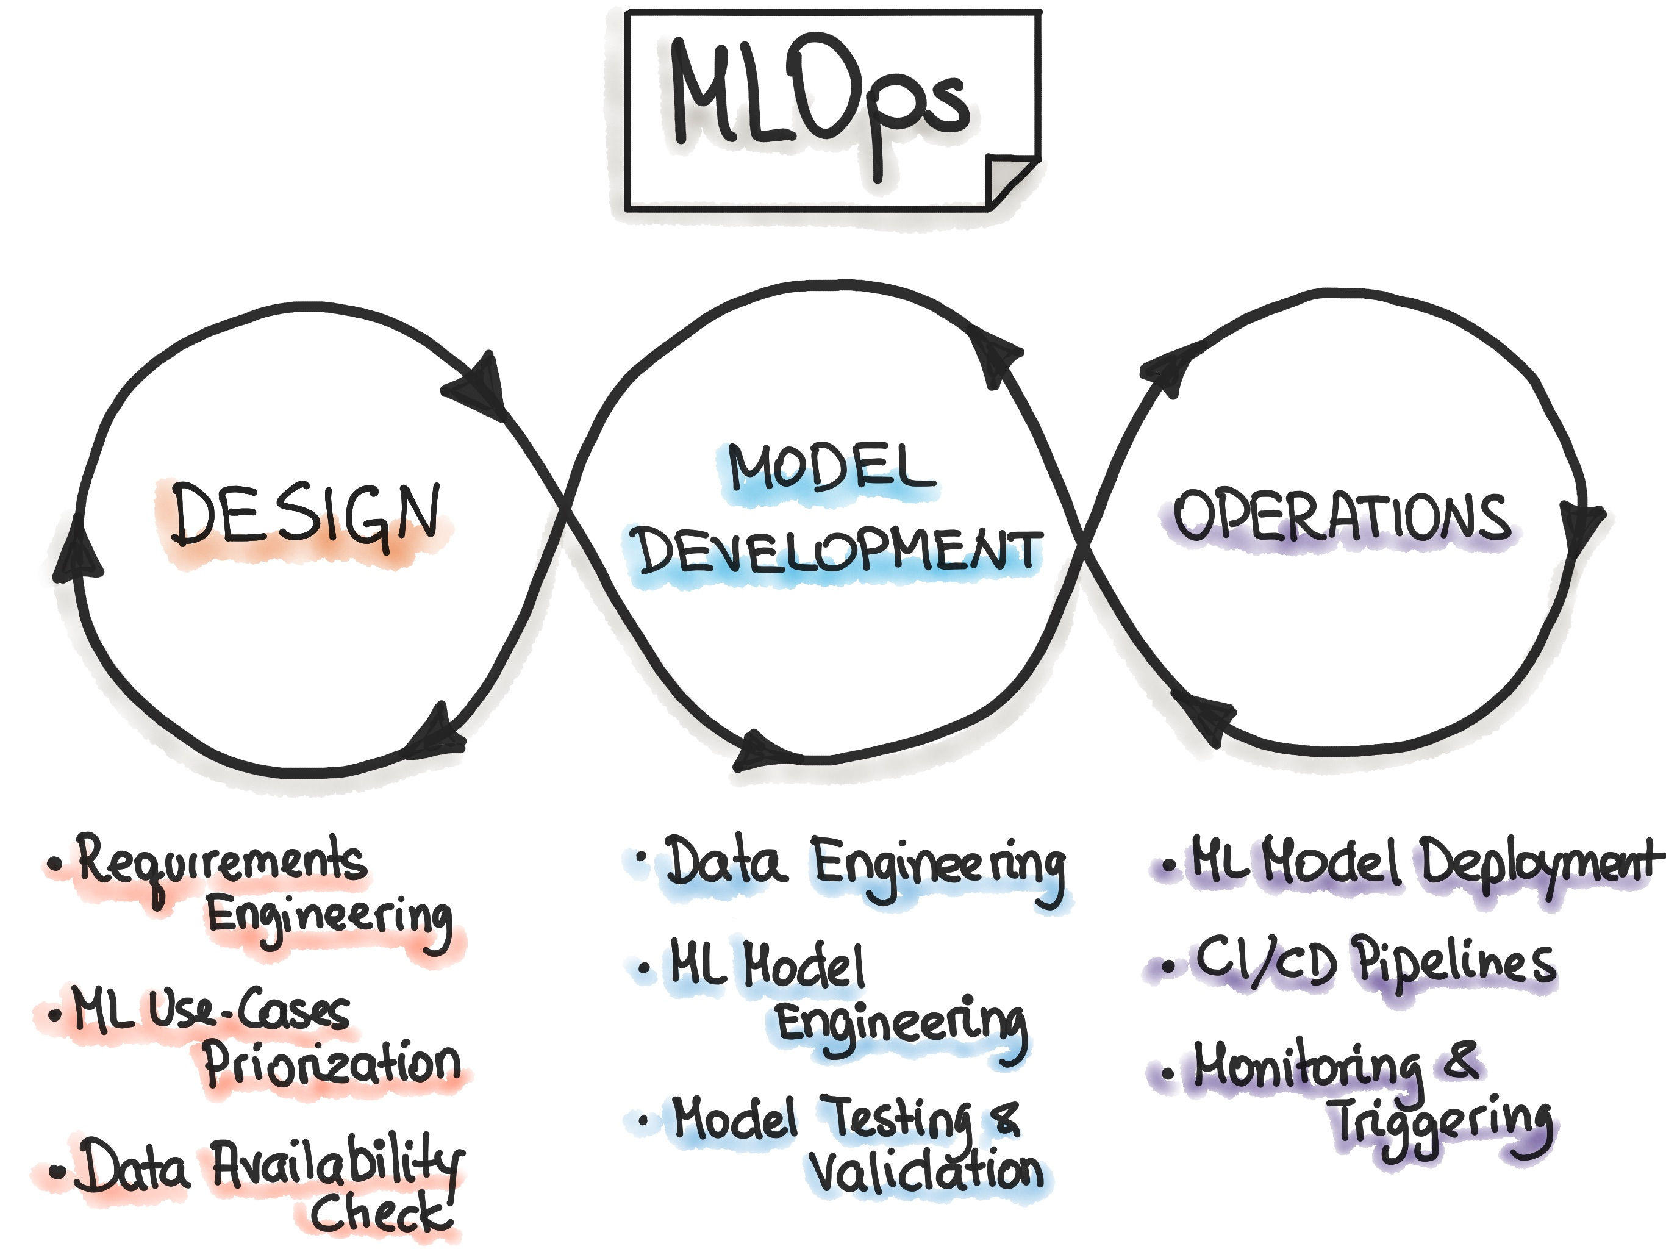

Slide 37
¡Versionar todo!
Artefacto: cualquier producto tangible generado durante el desarrollo de software.
Ejemplos comunes: datos, código, modelos, entornos, documentación.
Sin embargo, existen muchos otros, y (siempre que sea posible) deben almacenarse y controlarse sus versiones.
El almacenamiento y el control de versiones de los artefactos son fundamentales para:
Reproducibilidad: la capacidad de repetir experimentos y obtener los mismos resultados.
Trazabilidad: la capacidad de rastrear los experimentos hasta el código o los datos que los generaron.
Colaboración: permitir que varios usuarios trabajen con los mismos artefactos.

Slide 38
Sea Diciplinado con los Experimentos
Tracking por ramas (Git): crear una rama por experimento; cada rama produce un modelo entrenado y facilita comparar cambios aislados.
DVC (Data Version Control):
Extiende Git para versionar datos, features, modelos y pipelines.
Soporta branching sin fricción y reproducibilidad con dvc.yaml/dvc.lock, caché y remotos.
Permite ejecutar y rehacer experimentos con dvc repro y rastrear artefactos.
Buenas prácticas de experimentación:
Estandarizar nombres de runs, tags y notas; fijar seeds para mayor determinismo.
Guardar snapshots/versiones de datos y features usados en cada run.
Registrar el entorno (requirements/conda, versión de Python, hashes de commit).
Persistir artefactos clave (modelo, metrics.json, conf.yaml) y enlazarlos al run.
Definir métrica primaria y métricas de guardia (latencia, costo, fairness, robustez).
Usar un model registry (W&B Artifacts, DVC, MLflow) para promover y auditar versiones.

Slide 39

Reutilización
Capacidad de usar un modelo o un fragmento de código para múltiples propósitos en diversos entornos.
Buenas prácticas que fomentan la reutilización
Modularidad: separación de un sistema en componentes independientes.
Herramientas agnósticas e interoperables: evitar herramientas que no sean compatibles entre sí.
Código y artefactos localizables: contar con un método claro y consistente para encontrar lo que necesitamos.

Slide 40

Automatizar (siempre que sea posible)
La automatización es clave para habilitar los procesos continuosque requiere MLOps.
Se puede utilizar en cada etapa del flujo de trabajo de MLOps
Eliminar la mayor cantidad posible de tareas manuales y propensas a errores.
Idealmente, automatizar todo y luego reincorporar al personalde forma estratégica.
Esto permite que los equipos se centren en agregar valor, en lugar deen mantener el proceso.

Slide 41

Continuous X
Integración Continua (CI):
Fusionar frecuentemente el código de diferentes desarrolladores en un repositorio central,
tras lo cual se ejecutan compilaciones y pruebas automatizadas.
Entrega Continua (CD):
Compilación, prueba e implementación automáticas de sus modelos de aprendizaje automático.
Entrenamiento Continuo (CT):
Entrenamiento constante de diferentes modelos que pueden usarse para
compararlos y evaluar su rendimiento.
Monitoreo Continuo (CM):
Monitoreo constante de diferentes aspectos de sus sistemas de aprendizaje automático en producción.
Documentación Continua:
Generación automática y actualización de la documentación de sus modelos de aprendizaje automático.

Slide 42
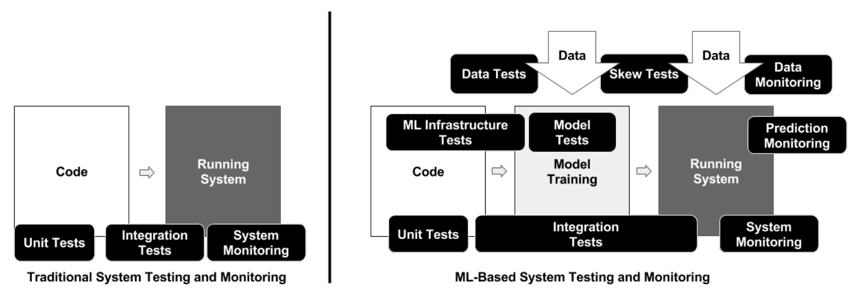
Si no se prueba, está roto.
https://research.google/pubs/the-ml-test-score-a-rubric-for-ml-production-readiness-and-technical-debt-reduction/
Buenas prácticas:
• Exigir que las pruebas se superen antes de fusionar el código.
• Probar el sistema completo, no solo el modelo.
• Probar diferentes artefactos, no solo el código.
• Utilizar diversos enfoques de prueba.

Slide 43




Juan Esteban Mejía Velásquez
Docente
Correo
+57 301 673 6729
enyoi.co
enyoi.co
www.enyoi.co

